Slide 1
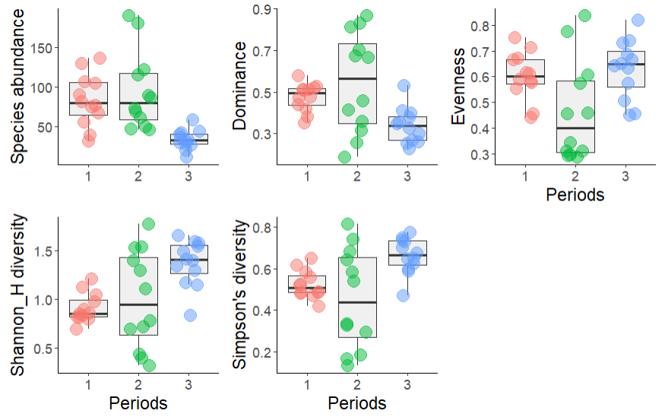
(A)
a a b
(B)
ab a b
(C)
ab a b
(D)
a a b
(E)
ab a b

